Slide 1


TƯ DUY NHƯ CEO

Slide 2
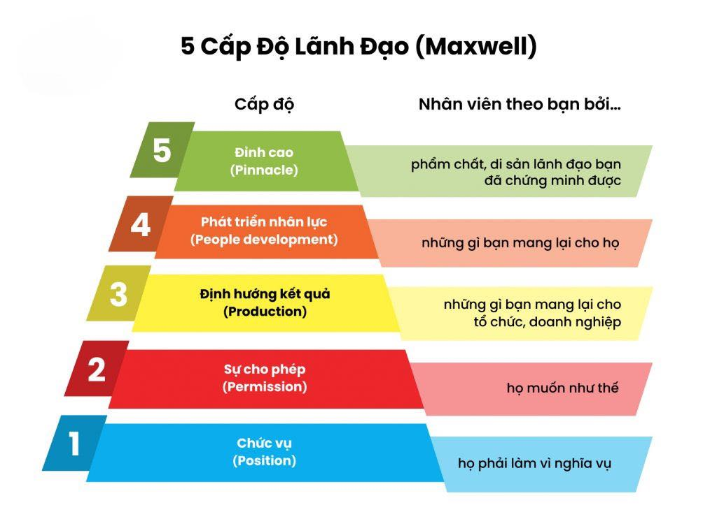
1. Tư duy chiến lược
Luôn nhìn xa trông rộng, định hướng phát triển dài hạn cho công ty

Slide 3

2. Tư duy sáng tạo
Luôn tìm kiếm giải pháp mới, sáng tạo trong công việc và sản phẩm

Slide 4

3. Tư duy dữ liệu
Dựa vào dữ liệu và phân tích để ra quyết định thay vì cảm tính

Slide 5
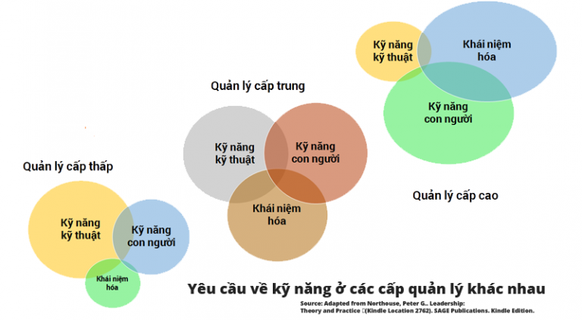
4. Tư duy khách hàng
Đặt khách hàng vào trung tâm, lắng nghe và đáp ứng nhu cầu của họ

Slide 6
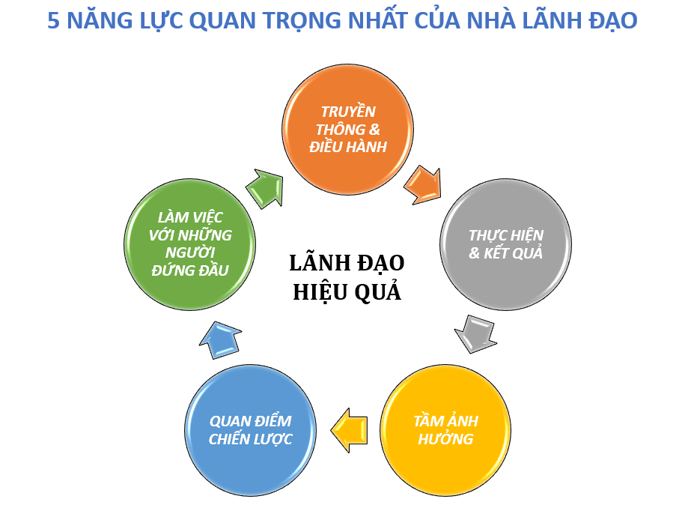
5. Tư duy lãnh đạo
Truyền cảm hứng, dẫn dắt đội ngũ và tạo ra môi trường làm việc tích cực

Slide 7
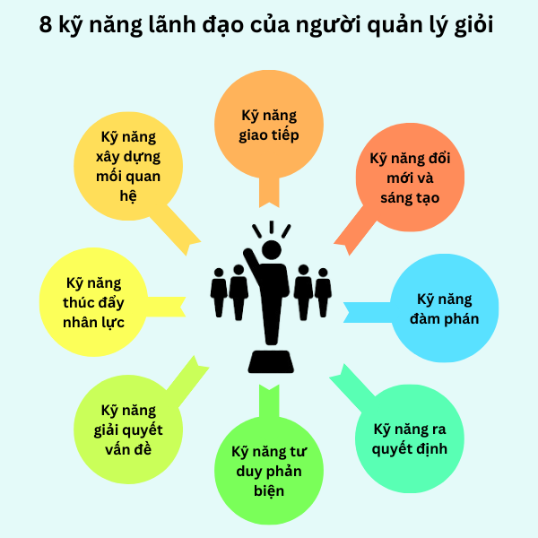
6. Tư duy liên tục học hỏi
Luôn tìm kiếm cơ hội học hỏi, phát triển kỹ năng mới và nâng cao kiến thức

Slide 8
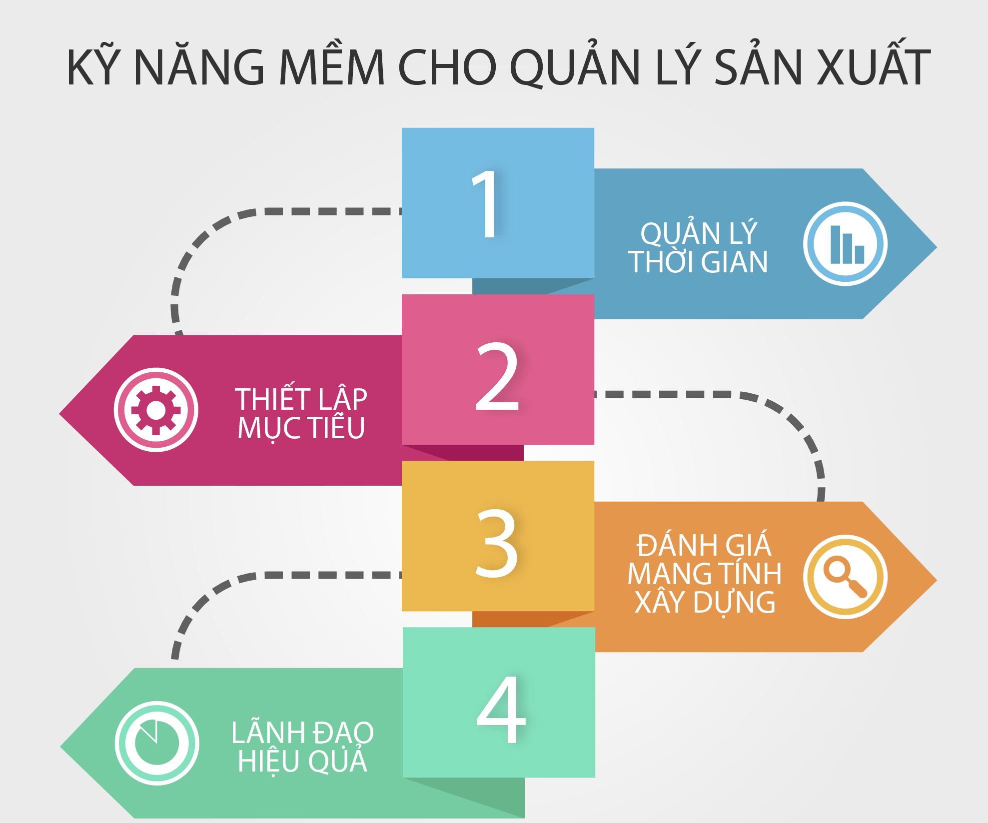
7. Tư duy đổi mới
Không ngại thay đổi, sẵn sàng thử nghiệm và chấp nhận rủi ro để tiến bộ

Slide 9
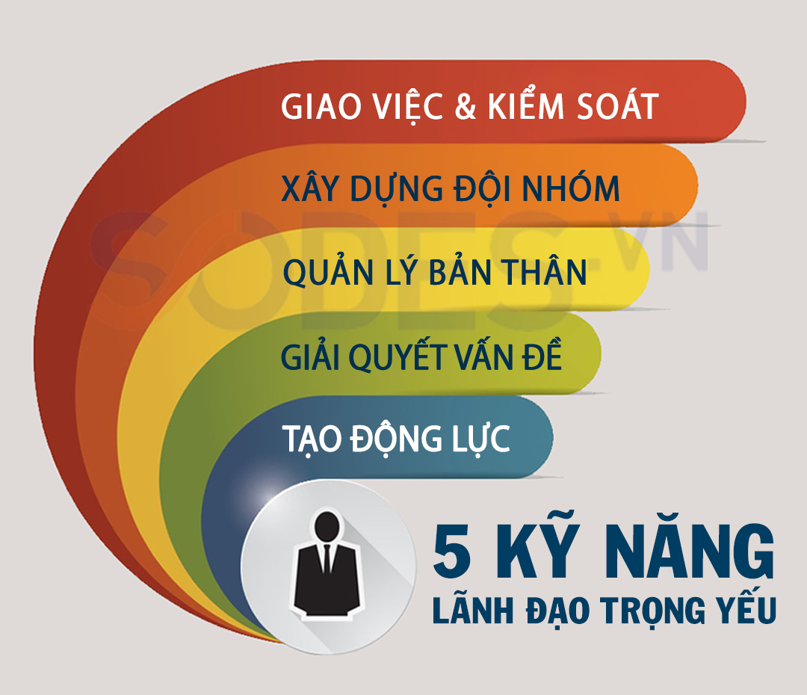
8. Tư duy quản lý rủi ro
Đánh giá và quản lý rủi ro một cách hiệu quả để bảo vệ và phát triển doanh nghiệp

Slide 10
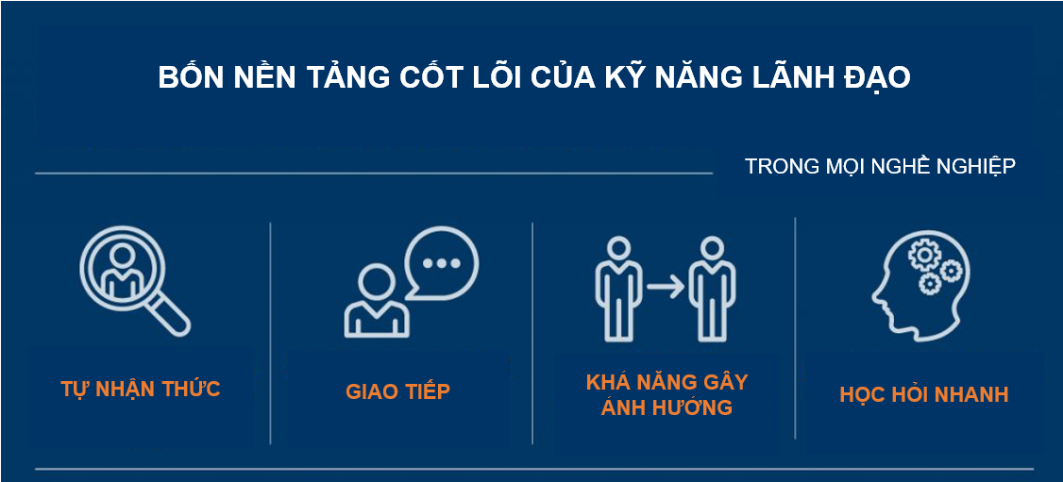
9. Tư duy hợp tác
Xây dựng mối quan hệ đối tác và mạng lưới kết nối để phát triển kinh doanh

Slide 11
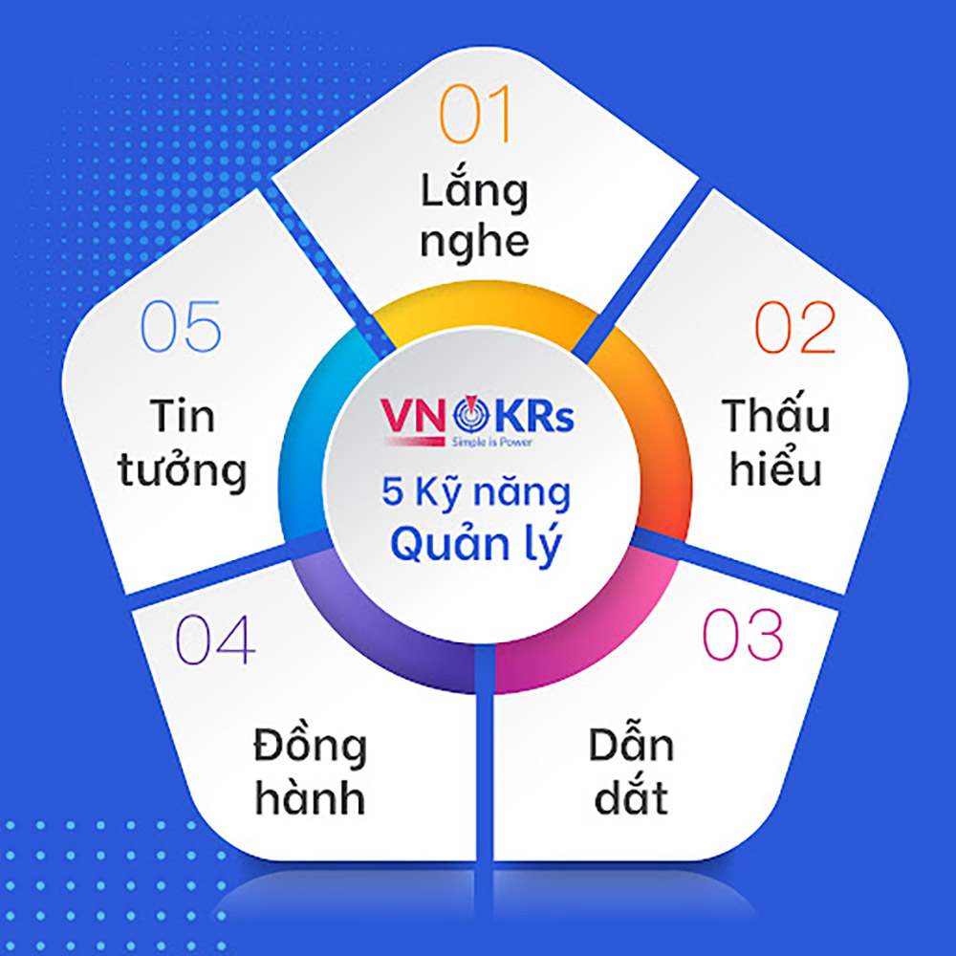
10. Tư duy hiệu suất cao
Tối ưu hóa quy trình, nâng cao hiệu suất làm việc và đạt được kết quả cao nhất

Slide 12
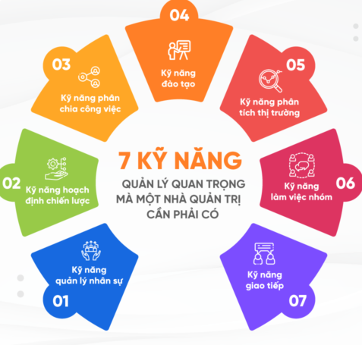
Thank you

